Slide 1
කේ.ඩබ්.වත්සලා නයනි
ර/ඇඹි/කොලොන්න ජාතික පාසල

Slide 5
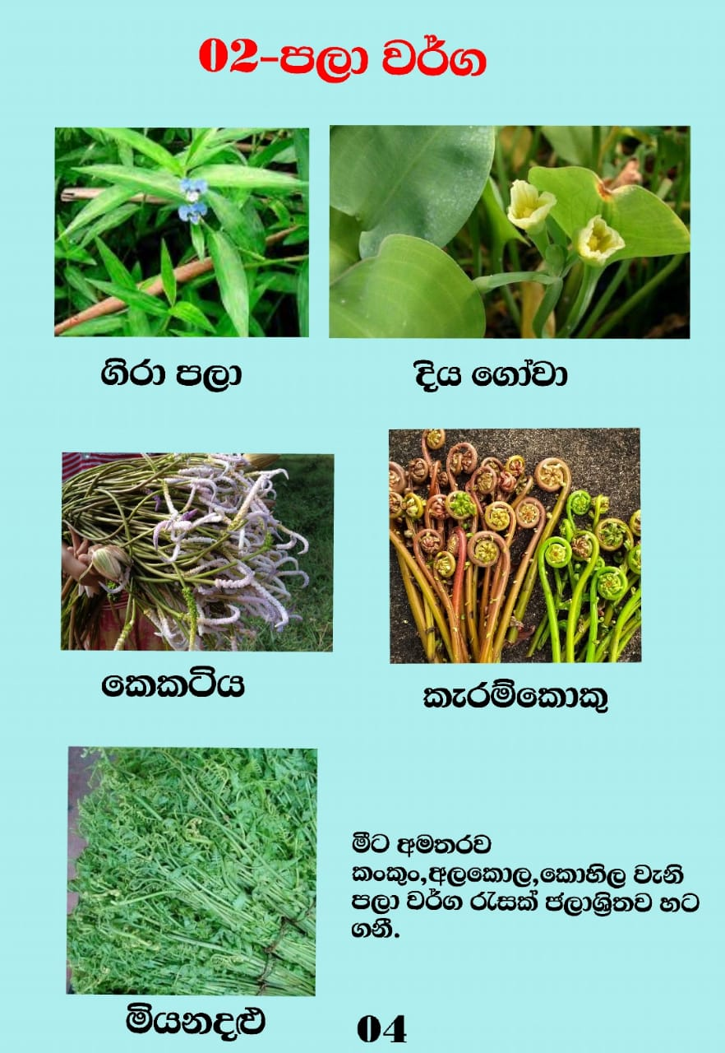

Slide 10
